Slide 1
مفاهيم
. فن الفسيفساء (Art of the Mosaic)
عرفه مرزوق ، 2008 بأنه :ـ
" هو أسلوب فني يقوم على تجميع قطع زجاجية أو رخامية بشكل متراص بجوار بعضها عن طريق لصقها بالمواد المساعدة ، لتكوين شكل أو وحدة زخرفيه "
( مرزوق ، 2008 : 235 ـ 236)
التعريف الإجرائي
وهو أحد الفنون التشكيلية والذي يقوم أساساً على تركيب القطع المكعبة والمنتظمة ملونة من الزجاج بتجمع ولصق مشهد فني توظف لعمل لوحة فنية فوق الفخار.
4 . التزيين (Decorating)
عرفه مصطفى ، 1985 بأنهٌ :ـ
" العامل الذي يضفي على البناء الجمال والروعة وبالتالي يجعلهٌ جذاب ويمنعه من أن يكون ذو طابع جامد "

Slide 2
أساليب تزيين الآنية الفخارية
وهي :.
" 1 . تطبيق الزخارف بالحفر أ . الحفر الغائر ب . الحفر البارز .
. الزخارف بالدمج والترخيم .
. التطعيم .( السيراميك البارد ، الفسيفساء الزجاج )
4 . القالب .
5 . بالتفريغ "

Slide 3
التزين بالفسيفساء
فقد ظهر نوع أخر من التزيين في العصر الشبية بالتاريخي ، وهو التحلي بالفسيفساء ، "حيث ابتكر خزافي العصر الشبية بالتاريخي أسلوب التطعيم بأحجار متنوعة الألوان بشكل تصاميم هندسية جميلة "
(صاحب والخطاط ، 1987 : 68 )
وهذا النوع من الفن يمثل خصائص فن الفسيفساء منذ تلك العصور الحضارية ، ومن المميزات المهمة في تزويق بالفسيفساء " هو الحفاظ على جماليته حتى بعد مرور السنين ، وخلاف الفنون التشكيلية التي تتأثر بالجو والبيئة "
( مرزوق ، 2008 : 234)
وقد دخل هذا الفن في تزويق إعمال الأثاث المنزلية المختلفة من طاولات ومشغولات فنية .

Slide 4
فن الفسيفساء
إنه فن انضوى من فن الرسم ، وهو ليس وليد القرن الحديث ، بل انهٌ رافق فن الرسم ، وفن النحت بتاريخ قديم ، فإن أصل " فكرة الفسيفساء التي أدت إلى انبعاث هذا الفن مصدرها الشرق من بابل ، حيث كان الكلدانيون يوشحون جدران القصور بمخاريط طينية ذات أوضاع متعددة "
فاستخدمت بلاد بابل على بساطة إعمالها نظام ترتيبي إبداعي مهندس ، يوحي إلى تجسيد فن الفسيفساء في سكن الملوك والى قدم تاريخه ، إذ إنَّ بداية تاريخ الفسيفساء تعود إلى اليونان " ففي مدينة ( Otynthe ) اليونانية ويرجع عهدها إلى سنة 348 ق . م فقد وجد ذلك الفن مصنوعة من حجارة رتبت في إشكال تمثل آدميين وحيوانات وإشكال هندسية

Slide 5
إذاً فإنَّ الفن المقصود حوله الحديث هو من أصول قديمة من بابل واليونان ، وقد شاع استخدامه كثيراً حتى عرف بيه دور العبادة المسيحية ، " إذ كسيت الكنائس فن الفسيفساء الإبداعي برموز مسيحية أصلها وثنية ثم حور معناها حتى أصبح مطابق للديانة المسيحية "
( السفير ، 1969 : 12 )
وشغل الفسيفساء بكسائه الفني الجمالي أجزاء من المباني " حيث اعتمده في جدران وأعمدة المعابد القديمة ، وجسد في لوحات فنية تزيين القصور والمنازل "

Slide 6
وظهر الإبداعي الفني والابتكار في تنوع الخامة المستخدمة لتحقيق الفن المقصود " إذ تنوعت الخامات المجسدة للفسيفساء من الحجارة والمعادن والزجاج والأصداف في الأعمال الفنية "
( الطر شان ، 1985 : 3 )
وعلى الرغم من التعددية في الخامة إلا أن الباحثة سوف تعتمد على فسيفساء الزجاج الشائع في إعمال الطالبات لكونهن تطرقن له في نتاجا تهن دون مطالبتهن بمفردات الفسيفساء بالخامات الأخرى.

Slide 7
خطوات
1 . اعتماد تصميمات الفسيفساء على الوحدات الزخرفية الهندسية أو النباتية في تكرار متناسق.
2 . استخدام قطع الزجاج أو الخام وبطريقة متراصة بجوار بعضها البعض لتكوين شكل أو وحدة زخرفية .
3 . تكوين قطع زجاج منتظمة أو غير منتظمة على أشكال هندسية كالمثلث أو المعين والمربع وغيرها من إشكال هندسية .
4 . التحديد بعملية الرص لتكوين عملاً فنياً مجمعاً " ( مرزوق ، 2008 : 235 ـ 245 )
فالتصميم الذي يتكون وتستوعبهٌ لوحات الفسيفساء قائم أساساً على هيئة الزجاج المهندس لإشكالهٌ . وبتدخل تقنية الألوان الزيتية والتي امتازت بالمرونة في أطلاء الزجاج الأملس السطح .
"

Slide 8
5 . جمع المكعبات الزجاجية الصغيرة الحجم مع بعضها البعض وغرسها بالماد المساعدة اللاصقة تعمل على تماسك هيئتها العامة "
( البديوي ، 1998 : 99 )
وبخطوات طريقة وتحليلها إلى خطوات صغيرة متسلسلة نبني خطوات مهارة التزيين بالفسيفساء بصيغتها الأولية .

Slide 9
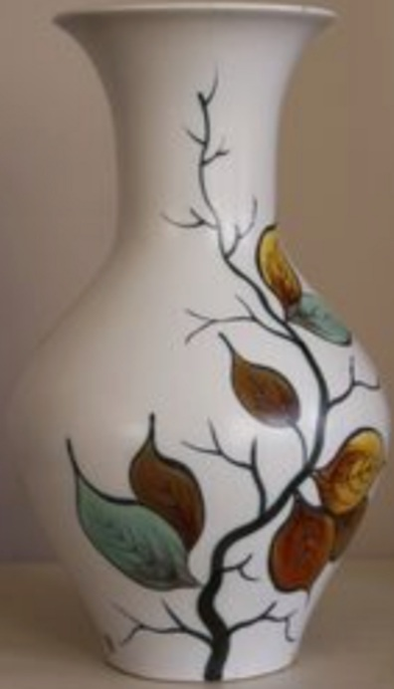

Slide 10
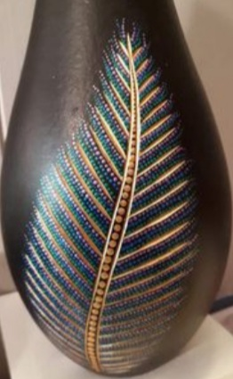

Slide 11
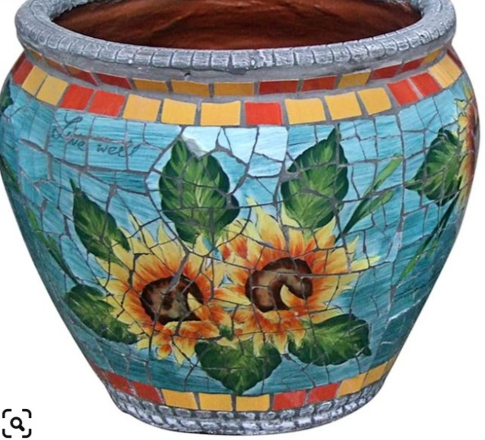

Slide 12
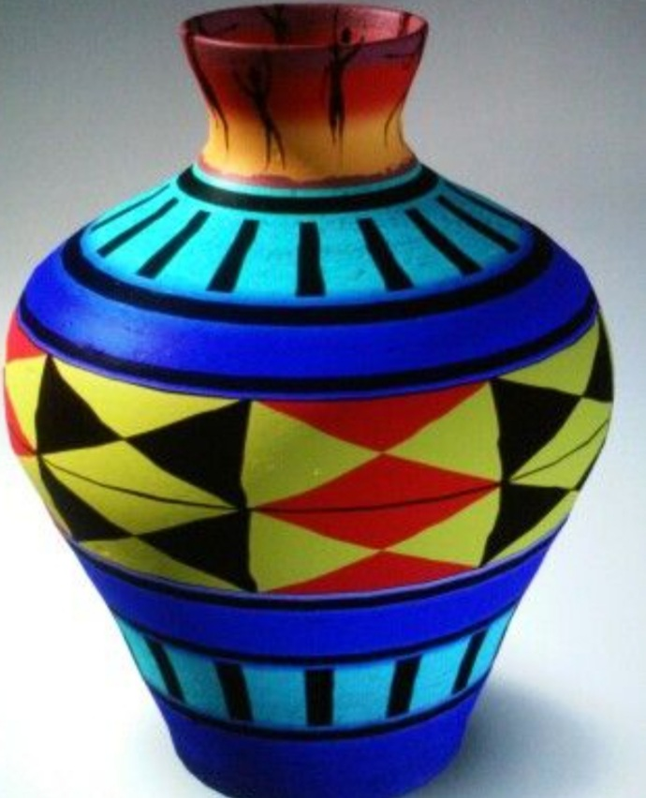

Slide 13
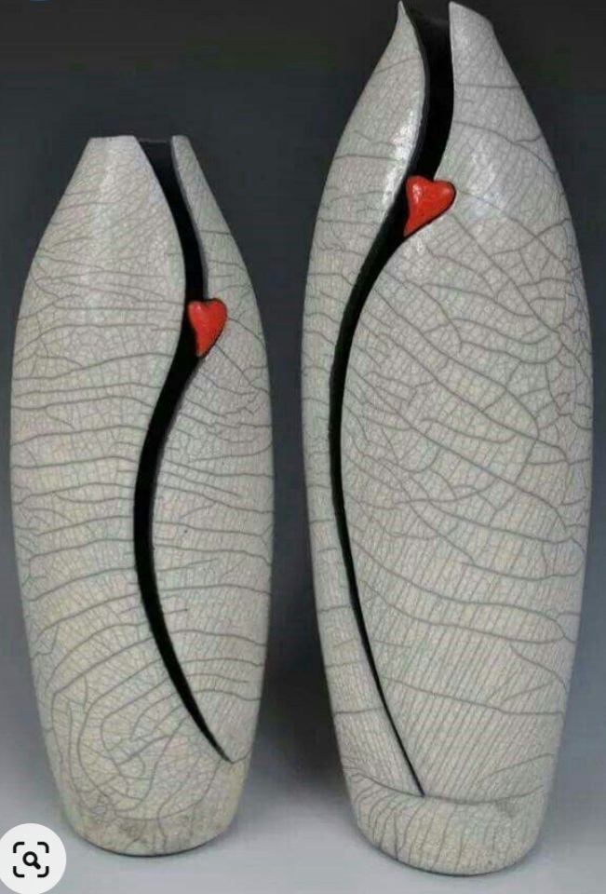

Slide 14
